Slide 1


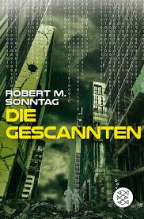
Die Gescannten Von Robert M. Sonntag
Leonard, Lorenz, Jonathan

Slide 2

Inhaltsverzeichniss
Warum entschieden
Fakten
Inhaltsangabe
Figurenkonstellation
Film
Thema
Hintergründe
Thesen
Autorintention
Diskussion
Kritik
Fazit
Schlusswort/Fragen

Slide 3

Warum Entschieden?

Slide 4
Fakten
Martin Schäuble | Robert M. Sonntag

Slide 5
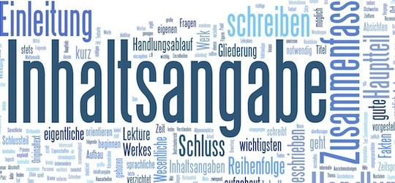

Slide 6
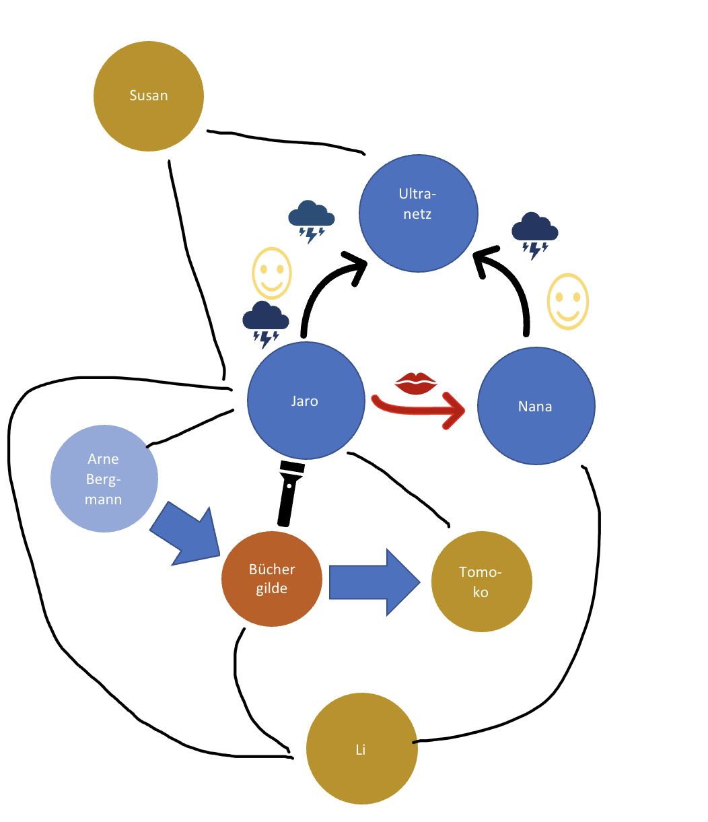
FigurenKonstellation
1
2
3
4
1= Wichtigstes
4=Unwichtigstes

Slide 7
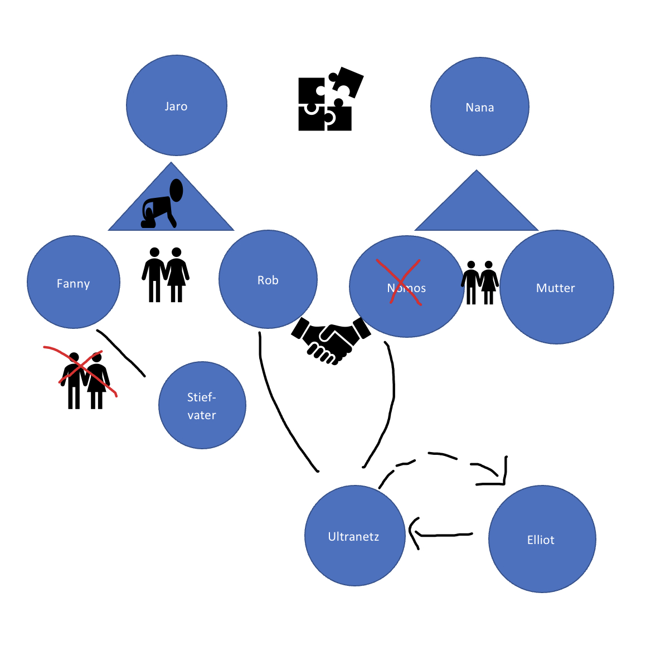

Slide 8

Der Denker Trailer
Erklärung Diskussion
Werbung zum Denker
Rekreation einer Werbung
Jahr 2038

Slide 9
tHEMA
Rückblick «Die Scanner»
Die jetztige Ultranetzlage
Der Plan der Büchergilde

Slide 10
Hintergründe
Spannung im Buch
5
4
3
2
1
Prolog
Figuren vorgestellt
Mission
In Stadt
In Stadtteile vorgestellt
Auflösung
Schluss
Buchanfang Buchende

Slide 11

Hintergründe
Entwicklung der Figuren
Erzählform
Sprache

Slide 12
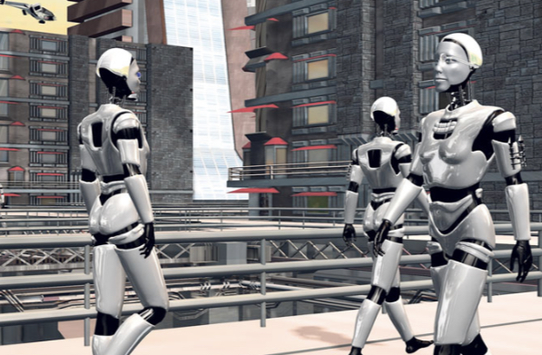
These 1: Ultranetz will nur Roboter
Will Kontakt zwischen den Menschen meiden
Mobril, Denker,…

Slide 13


These 2: Wenn die Büchergilde nicht wäre, hätte sich Jaro lieber ein Stadtleben gewünscht

Slide 14
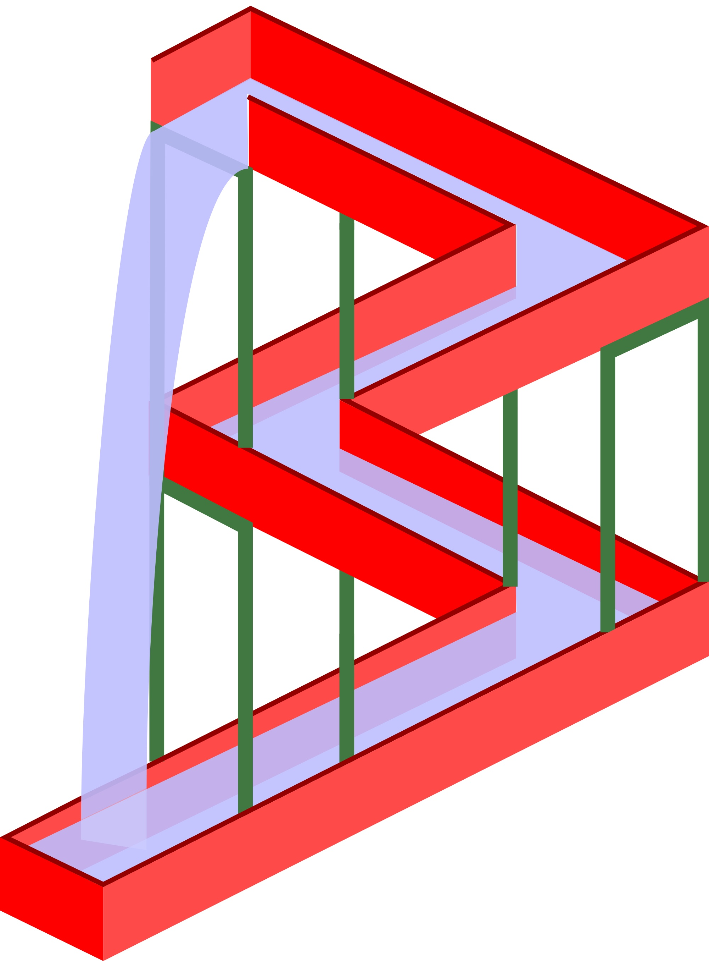

Autorintention

Slide 15
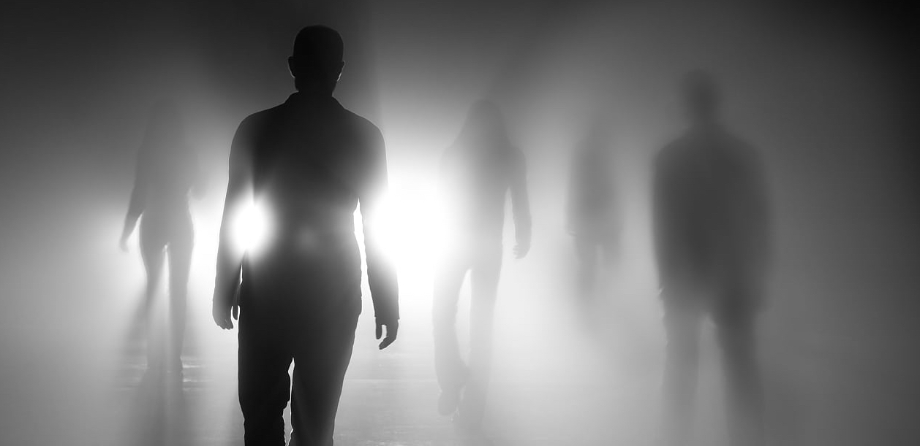
Autorintention 2
Sekten | Buch
Guru | Ultranetz
Von aussen abgeschottet | Zaun
Draussen sind die Bösen | “Büchergilde“
Buch | Sekten
Ultranetz | Guru
Zaun | Von aussen abgeschottet
Vüchergilde

Slide 16
Diskussion
Pro
Contra

Slide 17
Kritik

Slide 18
Fazit
Bewertung
...

Slide 19

Habt Ihr noch Fragen?
"Dieses Foto" von Unbekannter Autor ist lizenziert gemäß CC BY-SA

Slide 20


